Slide 1
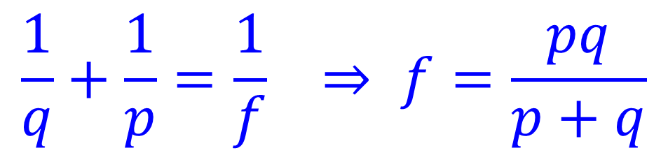
球面反射鏡
常用：光譜儀、望遠鏡中。優點(vs.透鏡)有哪些？
Key ideas:
$$\frac{1}{q}+\frac{1}{p}=\frac{1}{f} ⇒ f=\frac{pq}{p+q}$$
以實驗驗證上述公式及放大率 M = q/p
注意: 禁止將物體或手置入望遠鏡桶內
手不要碰到面鏡或目鏡

Slide 2
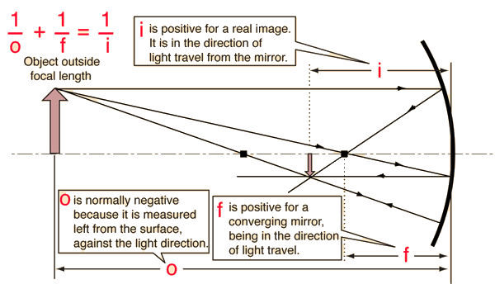

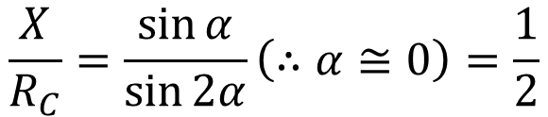

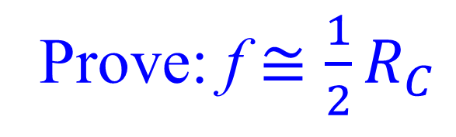






Prove: f $≅\frac{1}{2}R_{C}$
$$R_{C}\sin{α=}H$$
$$\frac{1}{q}+\frac{1}{p}=\frac{1}{f}$$
$$X\sin{2α}=H$$
q
$$α$$
$$\frac{X}{R_{C}}=\frac{\sin{α}}{\sin{2α}}\left(∴α≅0\right)=\frac{1}{2}$$
$$R_{C}$$
$$α$$
X
2$α$
$⇒$X = $\frac{1}{2}R_{C}$
p
p
f
p
球面像差造成成像模糊，但從球心出發沒有像差!!

Slide 3
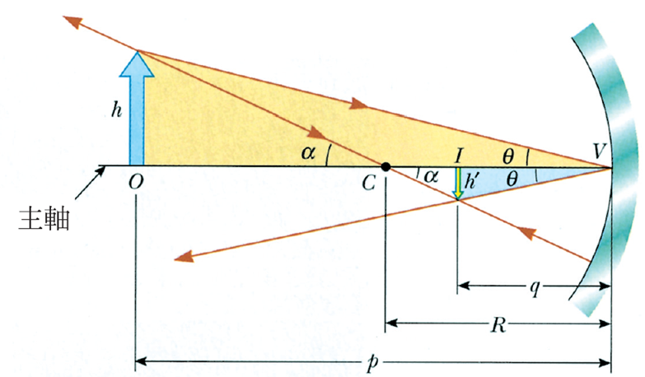
此圖之成像概念也可推出 R_{C} = 2 f
你會推導嗎？

Slide 4
挑戰
做出放大率為 1、2、4、8的像(誤差5%)，並拍照存證；
不測量鏡片位置而求出此鏡片之焦距。
列出反射鏡的至少二項優點(vs. 透鏡)
天氣好時可觀測太陽黑子，注意區別灰塵和黑子的成像
Other fun parts:

